Slide 1

Муниципальное автономное дошкольное учреждение детский садик «Пчёлка»
Среднесрочный проект в группе раннего возраста (2-3 года)
На тему «Счастливая семья – счастливые дети»
Авторы проекта:
Воспитатели в группе детей раннего возраста «Капелька:
Богачева Т.А
2024 учебный год

Slide 2
Актуальность проблемы:
Недостаток знаний у детей о своей семье.
Паспорт проекта:
Руководители проекта: Богачева Татьяна Алексеевна и Шувалова Ирина Александровна
Интеграция образовательных областей: познавательное развитие, речевое развитие, художественно-эстетическое, социально-коммуникативное развитие.
Возраст воспитанников: дети 2-3 лет
Состав группы: воспитанники группы раннего возраста, воспитатель, родители.
Тип проекта: среднесрочный.
Вид проекта: групповой, творческий, информационный, игровой
Срок реализации проекта: среднесрочный, 3 месяца.

Slide 3
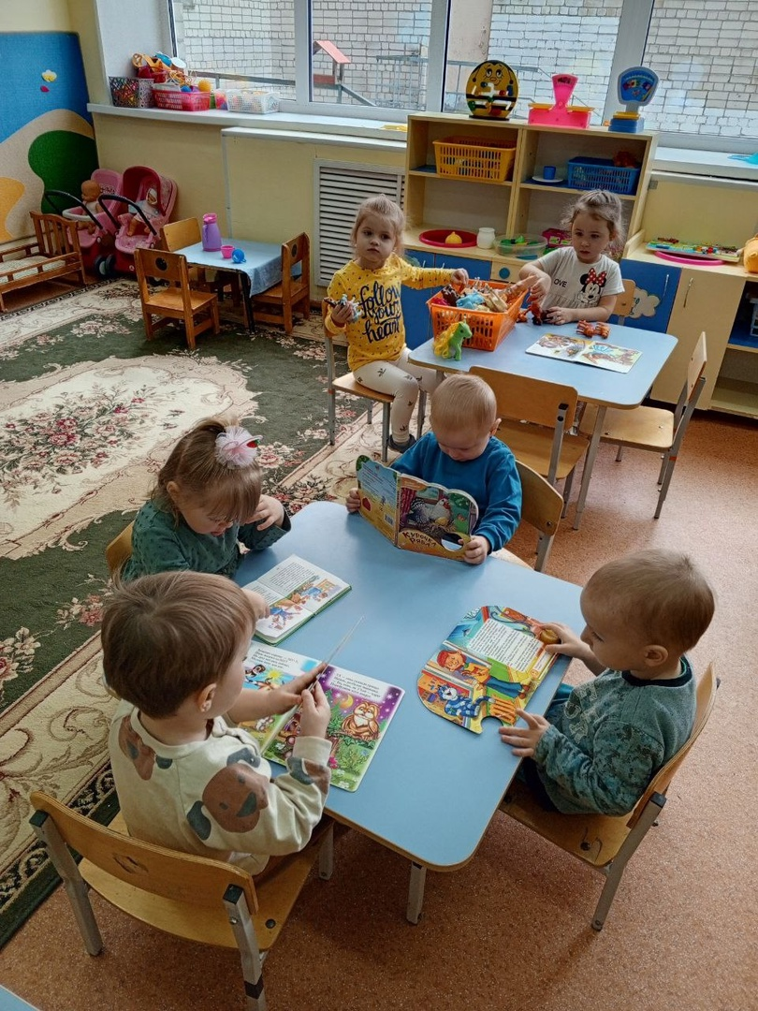
Актуальность проекта:
В младшем дошкольном возрасте у детей начинают формироваться элементарные представления о явлениях общественной жизни и нормах человеческого общения. Детям этого возраста свойственна большая эмоциональная отзывчивость, что позволяет воспитывать в них любовь, добрые чувства и отношения к окружающим людям и, прежде всего, к близким, к своей семье. А ведь это основа из основ нравственно – патриотического воспитания, его первая и самая важная ступень. Ребёнок должен осознать себя членом семьи. Именно семья является хранителем традиций, обеспечивает преемственность поколений, сохраняет и развивает лучшие качества людей. Ознакомление детей с понятием «семья невозможна без поддержки самой семьи».

Slide 4
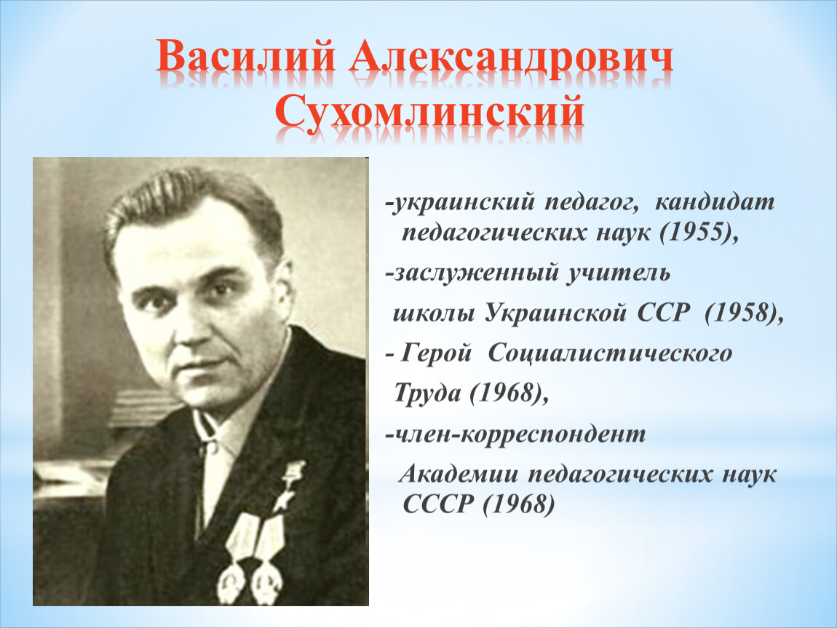
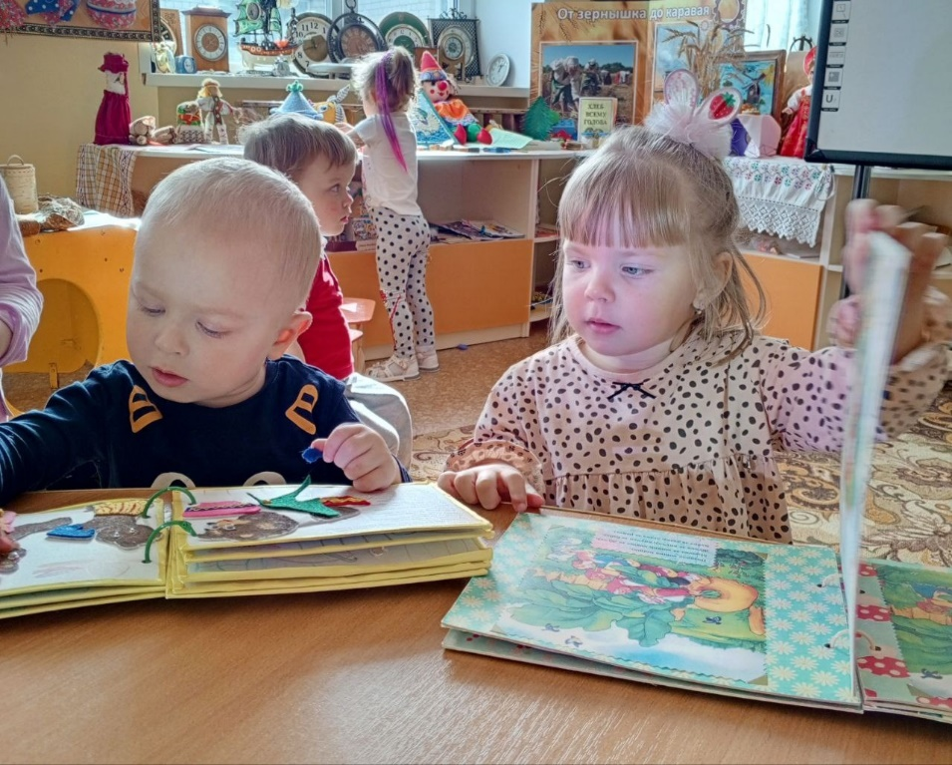
В.А. Сухомлинский сказал: «Дети – это счастье, созданное нашим трудом. Занятия, встречи с детьми, конечно, требуют душевных сил, времени, труда. Но ведь и мы счастливы тогда, когда счастливы наши дети, когда их глаза наполнены радостью».

Slide 5
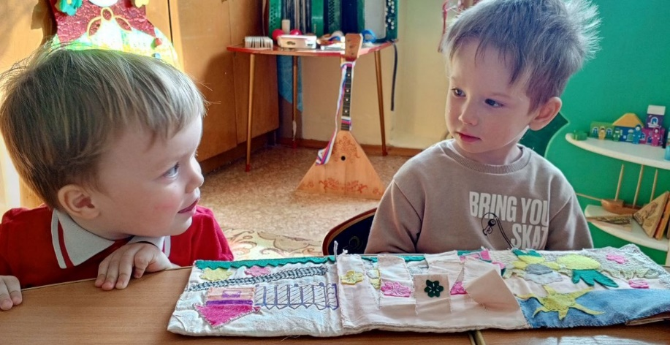
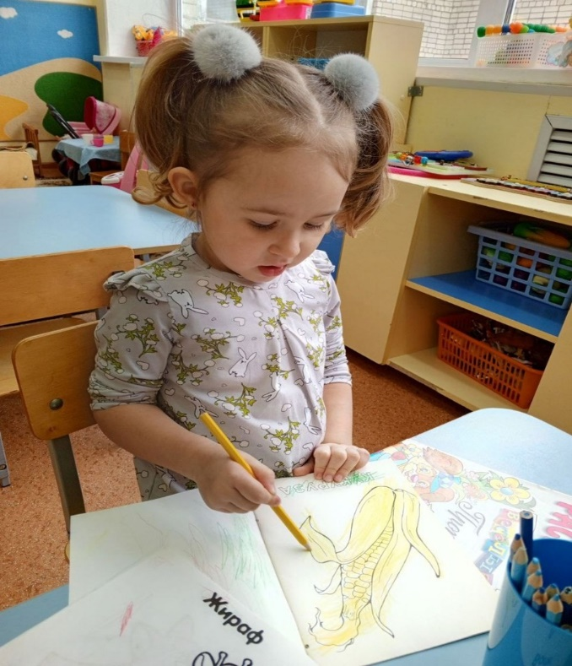
Самое главное в жизни любого ребенка – его семья. В наше время родители редко бывают дома с детьми. Чаще всего, дети предоставлены сами себе. В создавшейся ситуации большое влияние на воспитание ребенка оказывают средства массовой информации и компьютерные технологии. Дети не интересуются своей семьей, историей ее создания, не знают о семейных ценностях и традициях. Поэтому у меня возникло желание создать проект, который будет направлен на приобщение детей к общечеловеческим ценностям и любви к своей семье.

Slide 6
Цель проекта: формирование у детей первоначальных представлений о семье; воспитание чувства привязанности и любви к своим родителям, родственникам.
Задачи проекта:
- вызвать положительные эмоции в беседе о семье, развивать умение выражать свои чувства (радость, нежность);
- познакомить детей с понятиями «семья», «имя» и «фамилия»;
- учить называть членов своей семьи: мама, папа, брат, сестра, бабушка, дедушка;
- развивать коммуникативные навыки детей (формировать умение играть совместно со сверстниками в сюжетно-ролевые игры по теме «Моя семья»;
- развивать крупную и мелкую моторику;
- воспитывать у детей любовь и уважение к членам семьи, учить проявлять заботу о родных людях.
- способствовать активному вовлечению родителей в совместную деятельность с ребёнком в условиях семьи и детского сада.

Slide 7
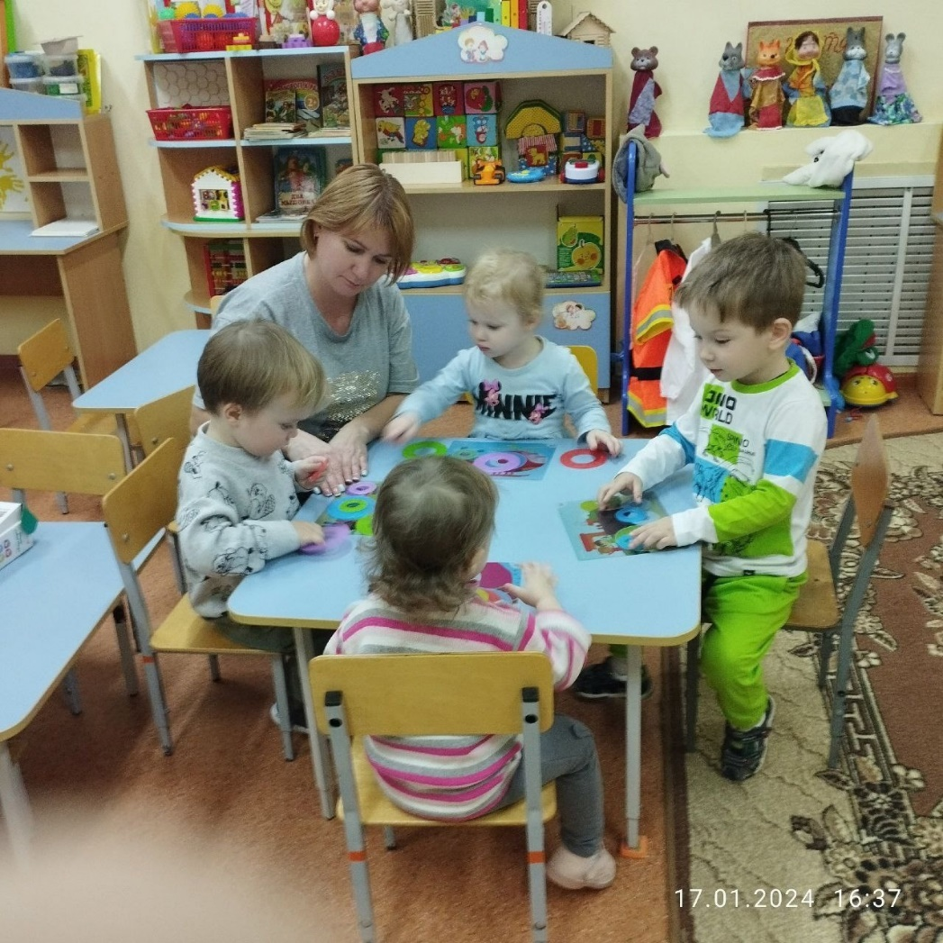
Используемые приёмы и методы реализации проекта:
1. Создание игровой ситуации.
2. Рассматривание плакатов и книжных иллюстраций.
3. Оформление фотоальбома с семьями воспитанников.
4. Самостоятельная продуктивная деятельность детей.
5. Проблемные ситуации.
7. Беседы.
8. Консультации для родителей.
Формы работы:
-Совместная деятельность воспитателя с ребенком;
-Рассматривание альбома и фотографий по теме «Моя семья»;
-Беседы по теме.

Slide 8
Этапы реализации проекта:
1 этап – подготовительный: определение темы проекта, беседы с детьми, для выявления знаний о своей семье, подбор наглядного материала к образовательной и игровой деятельности, беседам (атрибуты, игрушки, иллюстрации, подбор художественной литературы. Составление плана реализации, подбор методической литературы. Подбор консультаций педагогической информации для родителей по данной теме с учётом возрастных особенностей детей.
2 этап – основной: непосредственно образовательная деятельность. Оформление и подготовка рекомендаций и консультаций для родителей. Игровая, познавательная совместная деятельность с детьми в соответствии с темой проекта.
3 этап – заключительный: проведение индивидуальной работы с детьми. Дальнейшая непрерывная работа по формированию у детей первоначальных представлений о семье. Изготовление лепбука по теме «Моя семья». Изготовление книги «Моя родословная». Альбома для родителей: «Родительский авторитет». Создать выставку «Семейные традиции».
Подведение итогов над проектом.
Предполагаемые результаты:
Усвоение детьми представление о семье.
Чёткое выполнение поставленной задачи.
Повышения уровня мотивации к занятиям.
Перспективное планирование через реализуемые познавательные области.

Slide 9
Образовательные области:
Совместная деятельность в режимных моментах.
Дидактические игры: «Назови ласково»,
«Вежливые слова», «Позвони по телефону
маме (папе)».
Пальчиковая игра: « Наша дружная семья»,
«Мамины помощники»
Беседы: «Что такое семья», «Что такое хорошо, что такое плохо», «Как я помогаю маме дома», «Мой папа самый лучший», «О бабушке и дедушке»
Настольные игры: «Мой дом»
Чтение: А Барто «Девочка чумазая», С.Я.Маршак «Сказка о глупом мышонке», Л. Квитко «Бабушкины руки», Д. Грабе «Мама», стих-ие А. Барто «Разговор с мамой».
Рассматривание иллюстраций по теме: «Семья»
Лепка: «Пирожки для всей семьи»
Рисование: «Свет в окнах домов»
Сюжетно-ролевые игры: «Помогаем маме накрывать на стол», «Дочка Маша заболела»
Работа с родителями.
-Проведение индивидуальной
работы с детьми.
- Беседы с родителями на тему:
«Роль режима в семье и саду»,
«Можно ли обойтись без наказания?»,
«Ребенок учится тому, что видит у
себя дома»
- Консультация для родителей
«Роль семьи в жизни ребенка дошкольного возраста»
-Создание совместного с родителями альбома по данной теме. Создать выставку «Семейные традиции», а так же предложить придумать герб семьи.
-Наглядная информация (подборка иллюстраций, картин)
Познавательное развитие
Речевое развитие
Художественно-эстетическое развитие
Социально-коммуникативное развитие

Slide 10
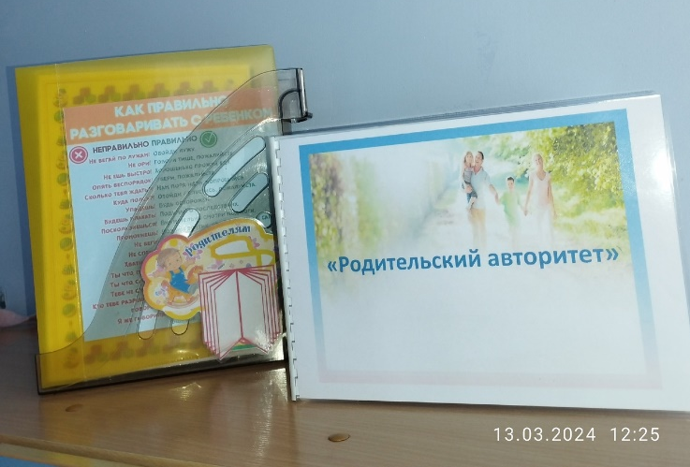
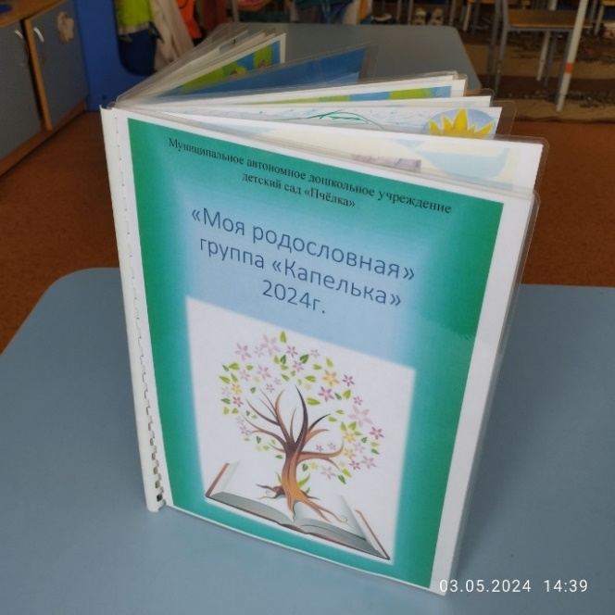
Физическое развитие
Физминутки: «Зайка», «Самолет», «Мишка по лесу гулял».
Подвижные игры: «Мишка косолапый», «Поезд», «Самолеты»
-Обмен опытом.
- Подведение итогов работы над проектом.
Ожидаемые результаты реализации проекта:
Дети узнают больше о своей семье, о членах семьи, традициях. Научатся проявлять уважение и заботы ко всем членам семьи.
Сформируется умение организовывать сюжетно-ролевые игры, на основе имеющихся знаний о семье. Совместная деятельность с родителями будет способствовать укреплению детско-родительских отношений. Дети будут понимать многообразие социальных ролей, выполняемых взрослыми.

Slide 11
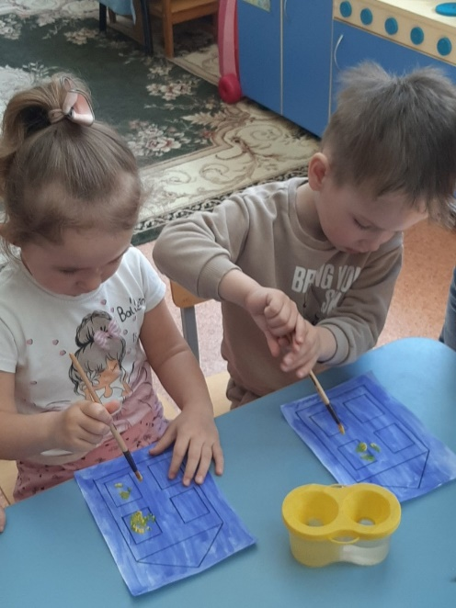
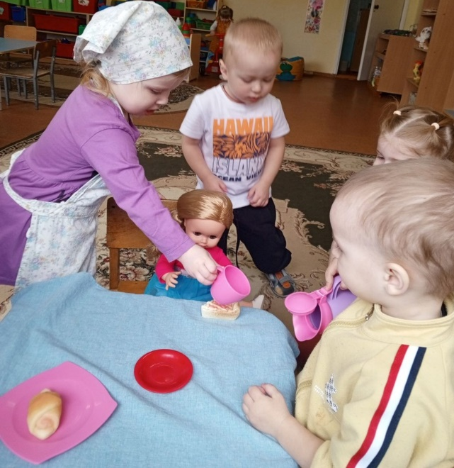
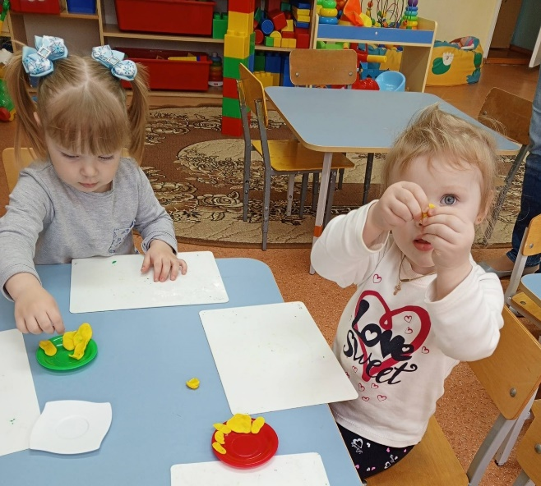
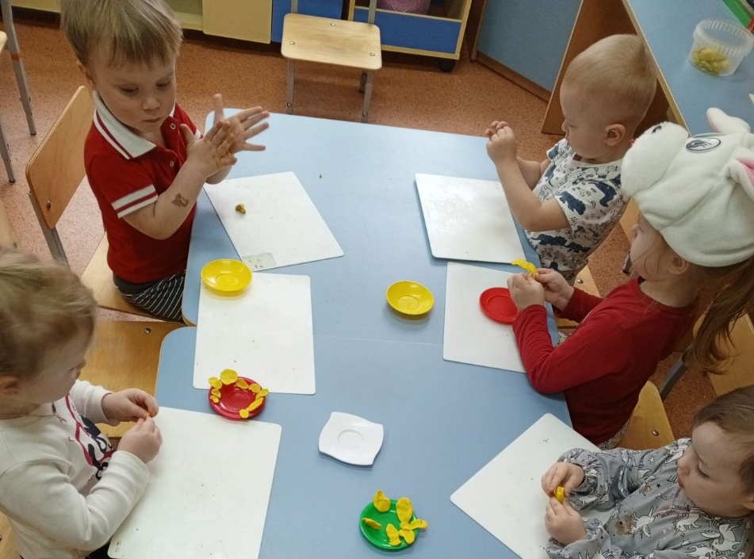
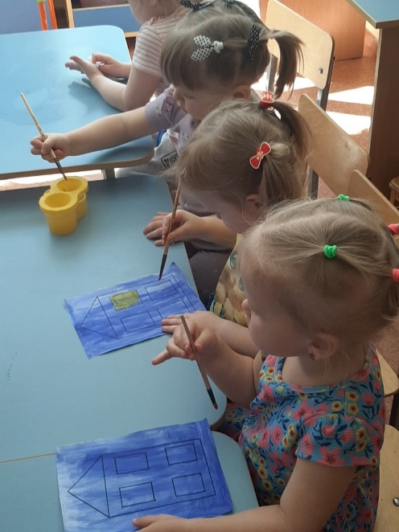
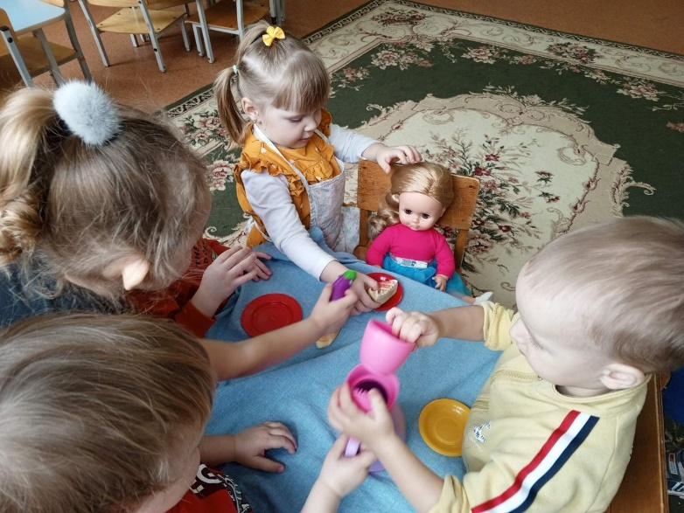
«Мамины помощники»
«Пирожки для всей семьи»
«Свет в окнах домов»

Slide 12
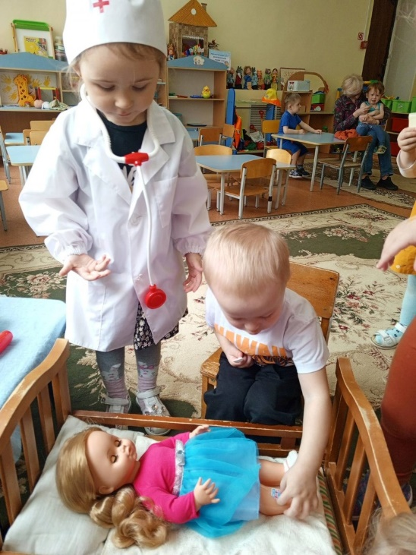
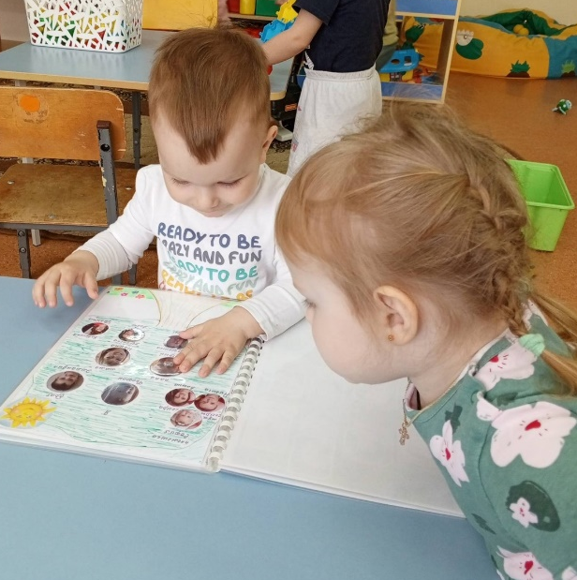
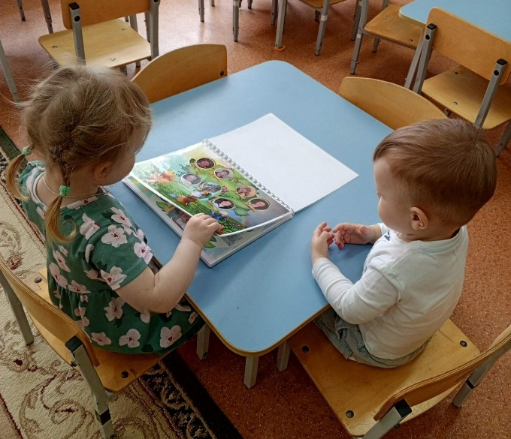
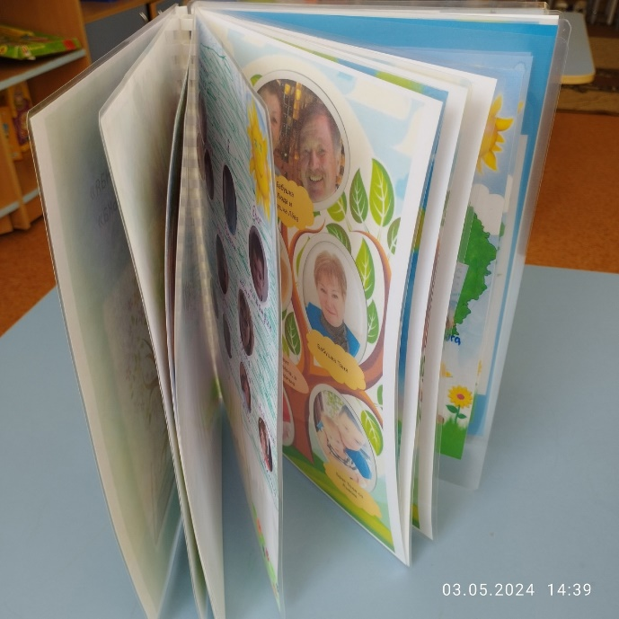
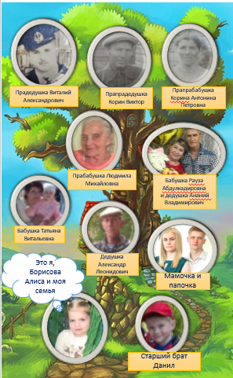
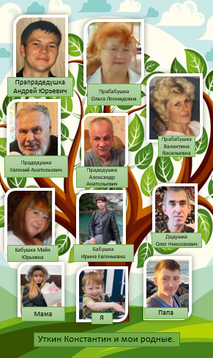
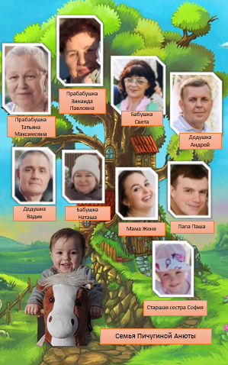
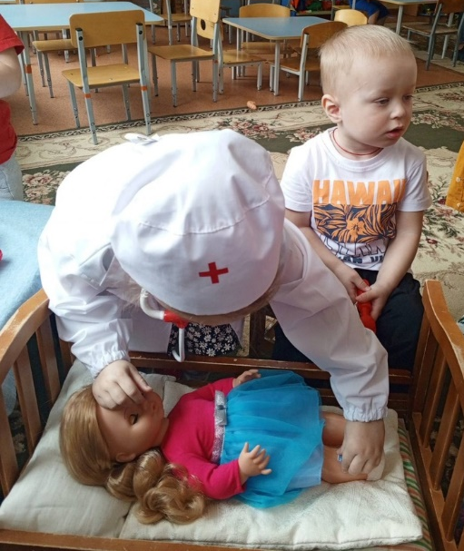
«Дочка Маша заболела»
«Рассматривание детьми альбома «Моя родословная»

Slide 13
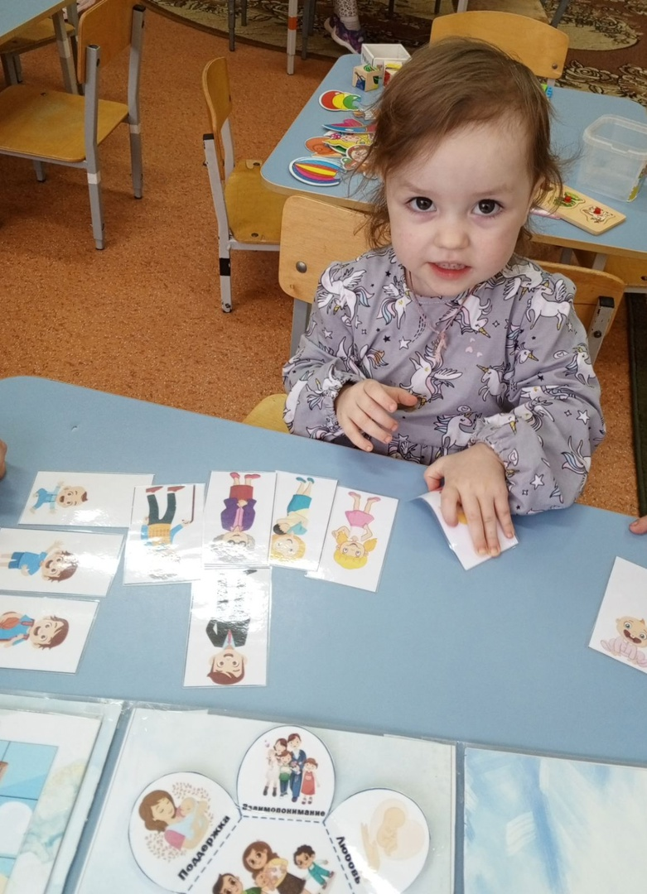
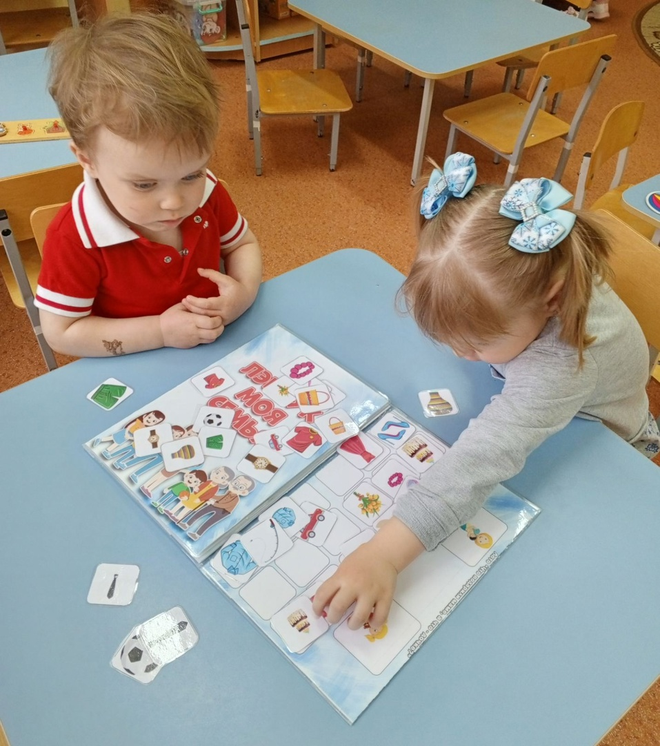
«Играем с лепбуком «Моя семья»

Slide 14
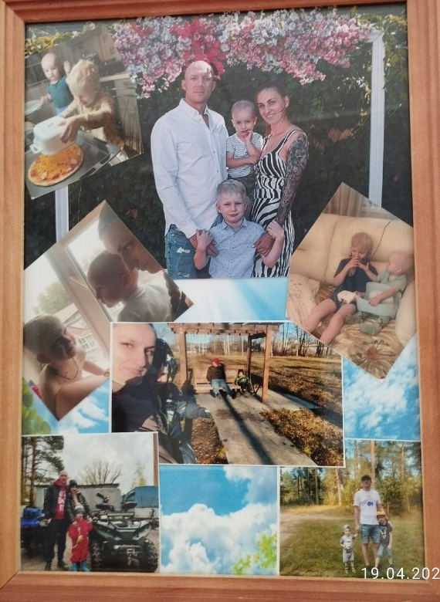
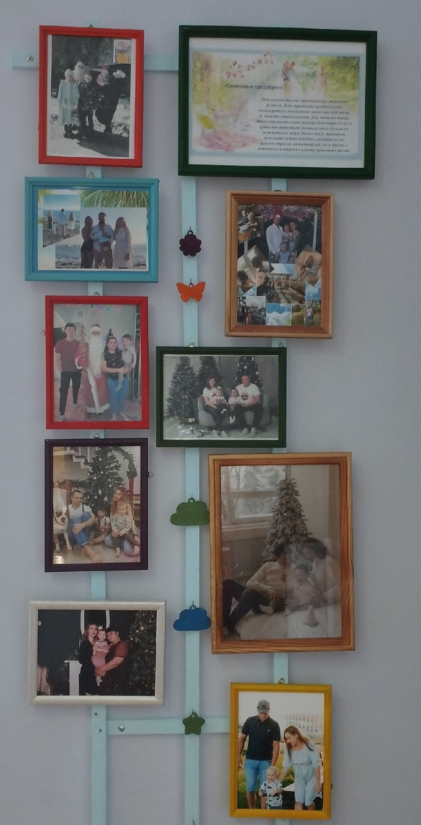
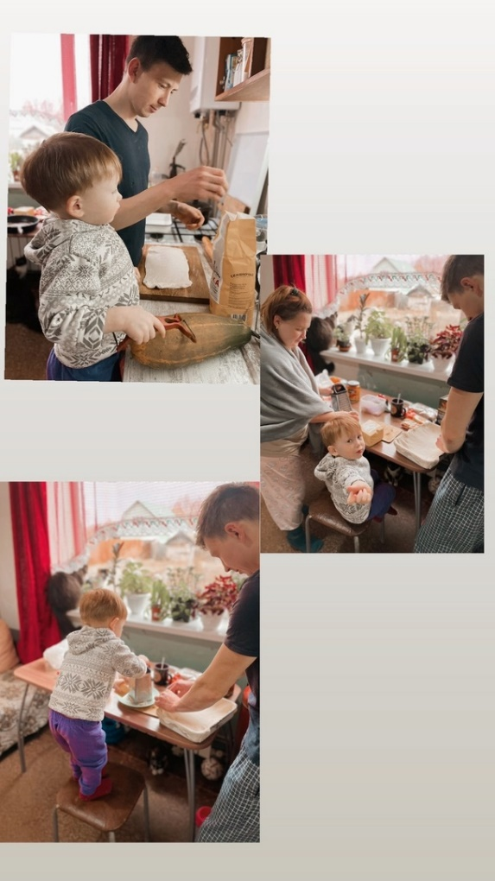
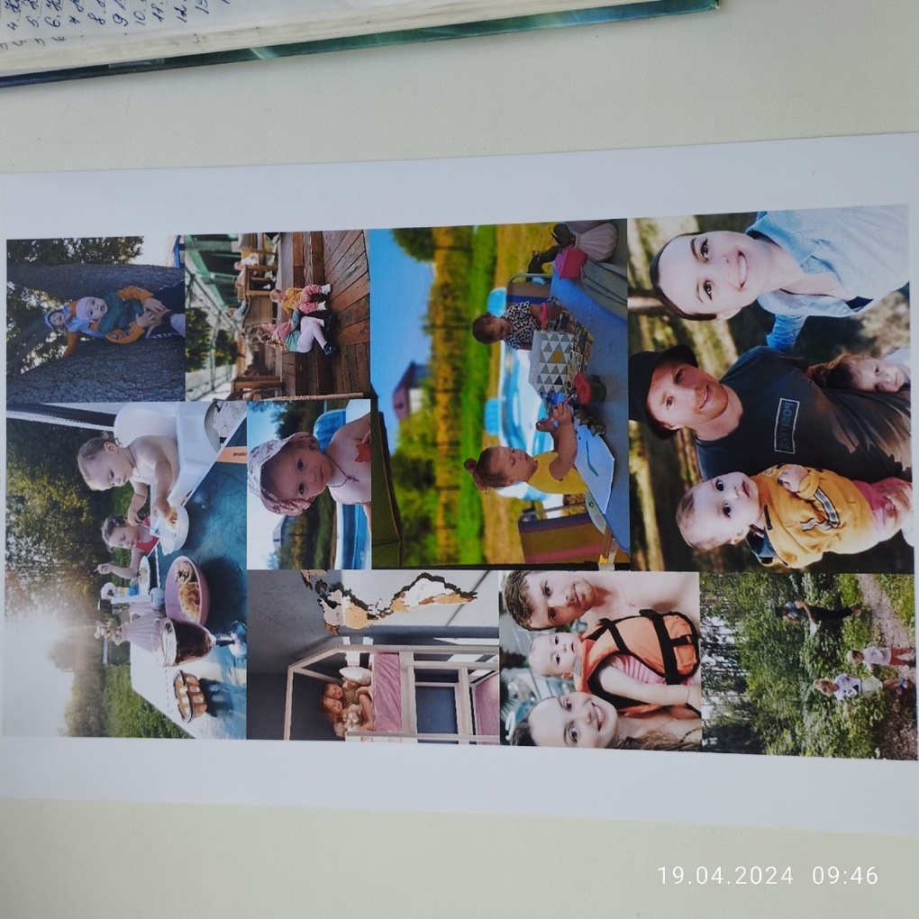

Выставка «Семейные традиции»

Slide 15
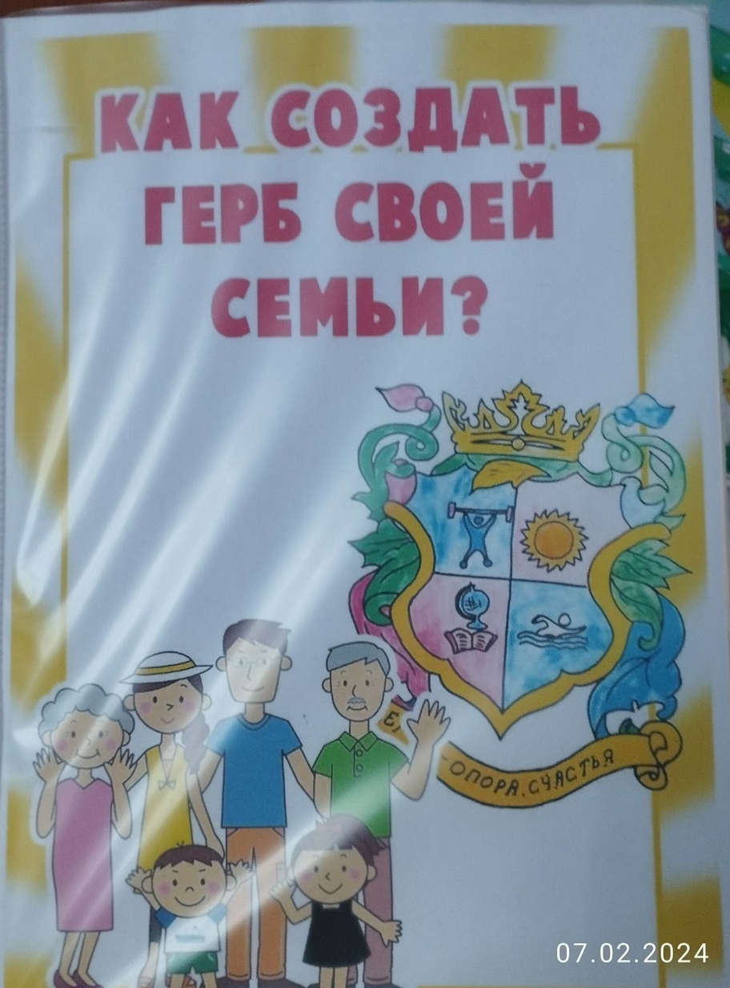
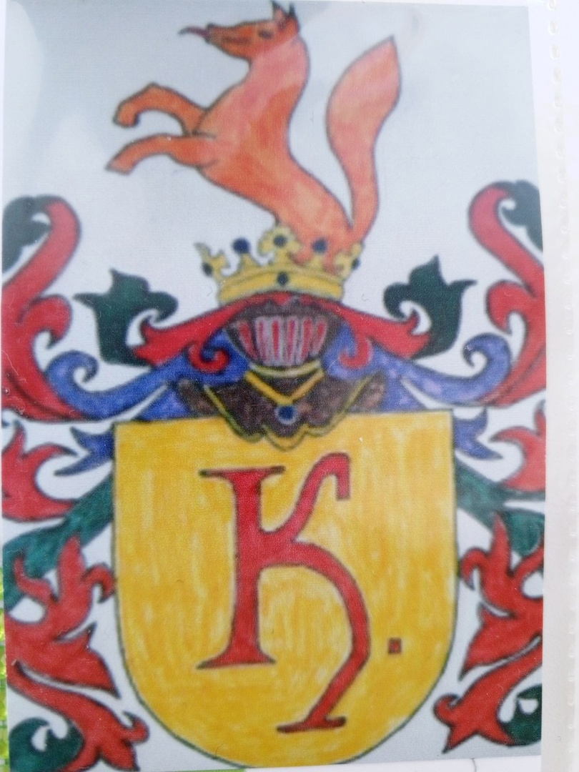
«Создание семейного герба»
«Герб семьи Ковалёвых»

Slide 16
Подведение итогов над проектом:
- уточнили и углубили знания детей о семье, её членах; дети умеют называть всех членов семьи, их имена.
в речи стали употреблять слова сестра, брат, любимая мама, мой папа.
привлекли интерес родителей к жизни детского сада.
Достигнутые результаты позволяют сделать вывод о том, что в результате мероприятий, которые были проведены в ходе проекта: беседы, выставки, тематические занятия, совместная деятельность детей и родителей, мы получили положительный результат. У детей повысились знания в области нравственно – патриотического воспитания в вопросах касающихся своей семьи, родители стали активней участвовать в мероприятиях проходимых в детском саду.
Пробуждение чувства причастности к своей семье, любви к своим родственникам проводилось с детьми младшего возраста на основе наглядности - оформление фотовыставки, фотоальбомов, а также на основе живого общения с родителями.
В результате творческой работы самых активных семей в группе появился альбом «Моя родословная», который пользуется особой популярностью у всех детей. Каждый день неоднократно просматривается и каждый «автор» с гордостью рассказывает о своей замечательной семье. Появились новые игры для самостоятельной деятельности детей: «Семья», «Магазин», «Больница».
На мой взгляд, проект «Счастливая семья-счастливые дети» является первым шагом в нравственно-патриотическом воспитании ребенка дошкольного возраста, так как формирует первоначальное прочувствованное восприятие детьми ближайшей социокультурной среды, которой является его семья.

Slide 17
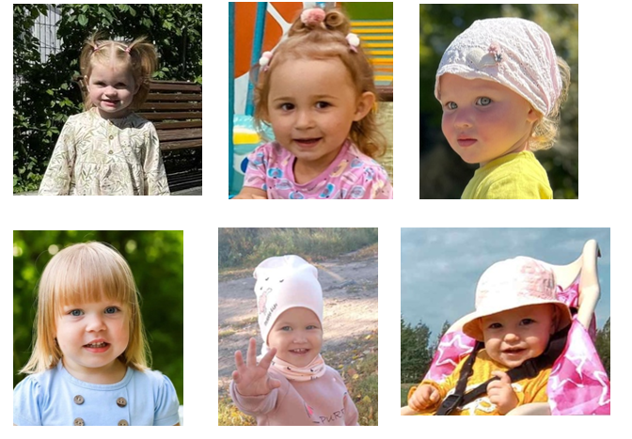
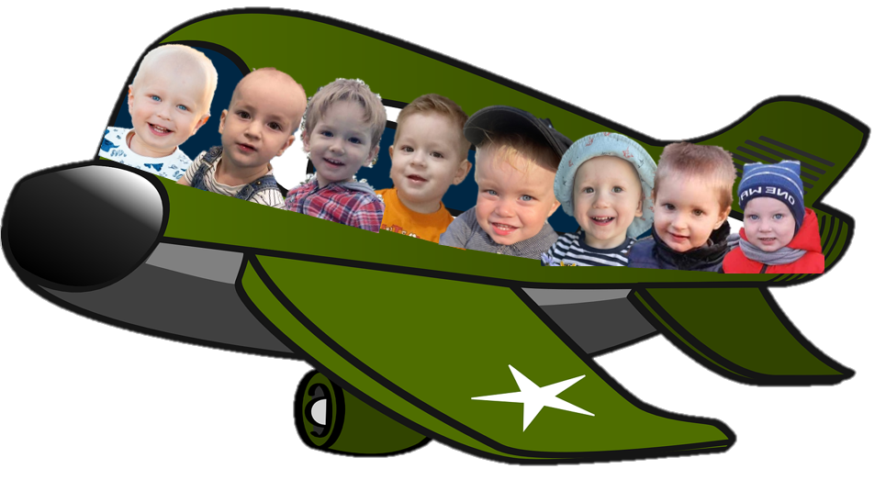
«Нет ничего дороже для людей
Родного крова и семьи своей.
Ведь без семьи, как сорванный цветок,
Бессилен человек и одинок».
«Дети особенно нуждаются в любви и понимание взрослых. Ведь они только начинают жить».

